Slide 1
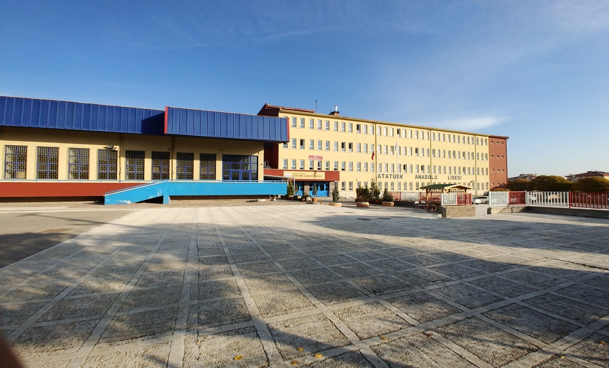
POLATLI ATATÜRK ANADOLU LISESI
TANITIM SUNUSU
2025

Slide 2
ANADOLU LISESI NEDIR?
Anadolu Lisesi‘nin amaçları; öğrencilerin ilgi, yetenek ve başarılarına göre yükseköğretim programlarına hazırlanmalarını, yabancı dili, dünyadaki bilimsel ve teknolojik gelişmeleri izleyebilecek düzeyde öğrenmelerini sağlamaktır.
Öğrenim süreleri 4 yıldır.
Okulumuz yerel yerleştirme ile öğrenci almaktadır.2024-2025 eğitim öğretim yılı ilk yerleştirme taban puanı 86 puandır.

Slide 3
ANADOLU LISESI NEDIR?
Anadolu Lisesinde seçilen alanlar; Sayısal, Eşit Ağırlık, Sözel ve Yabancı Dil’dir.
Anadolu Lisesi mezunları; Sayısal alanından ( Tıp, Eczacılık, Mühendislik vb.), Eşit Ağırlık alanından (Hukuk, İşletme, Psikoloji vb.), Sözel alanından (Halkla İlişkiler, Gazetecilik, Tarih vb.), Yabancı dil alanından (İngiliz Dili ve Edebiyatı, Mütercim ve Tercümanlık vb.) birçok bölüme yerleşmektedir.

Slide 4

VİZYONUMUZ
Toplumumuzun değerleriyle örtüşen güçlü kurum kültürümüzle, profesyonel yönetim anlayışını, ilkeliliği ve paydaşların mutluluğunu esas alan çağdaş metot ve teknolojiyi kullanarak kaliteli eğitim-öğretim veren örnek ve lider bir kurum olmak.

Slide 5
MİSYONUMUZ
Milli eğitim temel kanunun genel amaç ve ilkeleri doğrultusunda, Atatürk ilke ve inkılaplarına bağlı, Türk milletinin milli ve manevi değerlerini benimseyen, hoşgörülü, kendine güvenen, başarıyı nasıl elde edebileceğini bilen, sorun çözme, iletişim kurma becerilerine sahip, bireysel ve toplumsal sorumluluk taşıyan bireyleri meslek sahibi olarak hayata ve yükseköğretime hazırlamak.

Slide 6

OKULUMUZUN tarihçesi
Okulumuz, devlet yatırım programı ile yapılmış olup, 2003 – 2004 yılında eğitim - öğretime başlamıştır. Okulumuzun kurucu müdürü Hayati Öztürk’tür. Şuanda okul müdürlüğünü Ömer Faruk BİLİCİ yürütmektedir.
Ayrıca 2007 – 2008 eğitim öğretim yılında MEB orta öğretim genel müdürlüğü tarafından yapılan öğrenci pansiyonu aynı yıl okulumuza bağlanarak okulumuz pansiyonlu bir okula dönüştürülmüştür. Okulumuzun pansiyon kapasitesi erkeklerde 120 kızlarda ise 68’dir.

Slide 7
OKULUMUZ GENEL BİLGİLERİ
Okulumuzda eğitim saat 08.30’da başlayıp 15.50’de bitmektedir.
Öğlen arası 12.30-13.30 saatleri arasındadır.

Slide 8

OKULUMUZ GENEL BİLGİLERİ
Okulumuzda 667 öğrenci 1 müdür 4 müdür yardımcısı ve 51 öğretmen ile eğitim-öğretim hayatımıza devam ederek gelecek nesillere ışık tutuyoruz.
Okulumuz genç ve tecrübeli eğitim kadrosu, etkin rehberlik hizmetleri, profesyonel sosyal etkinlik anlayışı ile en iyi üniversiteleri hedefleyen öğrencileri görkemli sonuçlar ile tanıştırıyor.

Slide 9
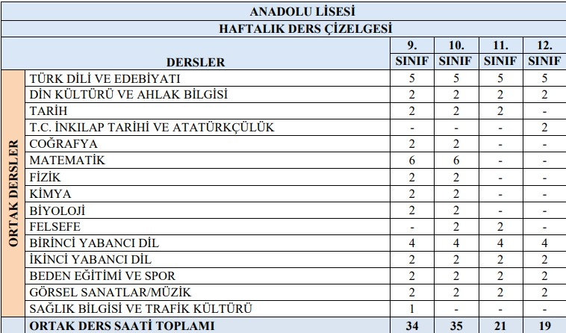
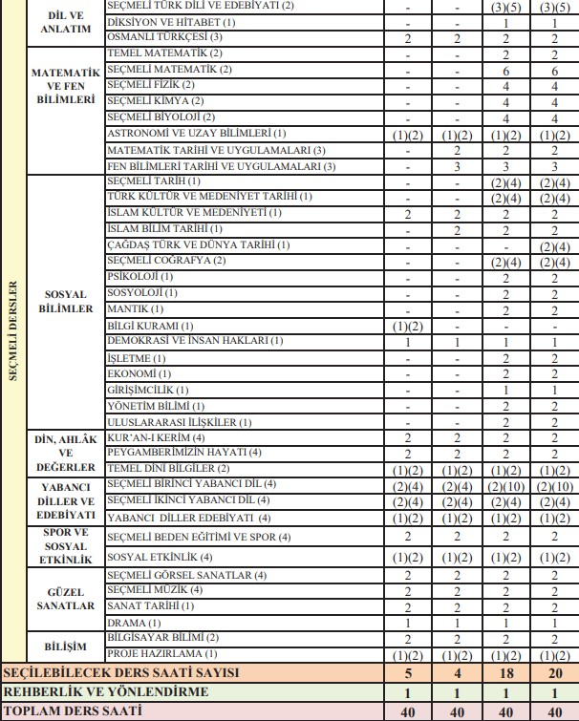
OKULUMUZDA OKUTULAN DERSLER

Slide 10

SINIF MEVCUTLARIMIZ
SINIFLAR | KIZ ÖĞRENCİ | ERKEK ÖĞRENCİ | TOPLAM ÖĞRENCİ
9.SINIF | 107 | 62 | 169
10.SINIF | 79 | 40 | 119
11.SINIF | 139 | 61 | 200
12.SINIF | 118 | 61 | 179
TOPLAM | 443 | 224 | 667

Slide 11
OKULUMUZ ÇALIsAN BıLGıLERı
UNVAN | ERKEK | KADIN | TOPLAM
MÜDÜR-MÜDÜR YARDIMCISI | 3 | 2 | 5
REHBER ÖĞRETMEN | 1 | 1 | 2
BRANŞ ÖĞRETMENİ | 14 | 37 | 51
YARDIMCI PERSONEL (HİZMETLİ-AŞÇI-GÜVENLİK) | 3 | 6 | 9
TOPLAM ÇALIŞAN SAYISI | 21 | 46 | 67

Slide 12
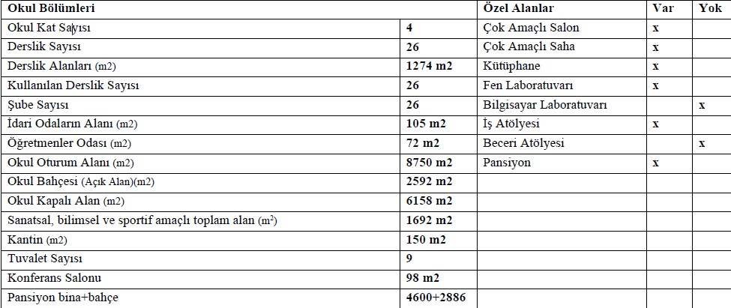
OKULUMUZ BıNA VE ALANLARI
Okul yerleskesıne ılıskın bılgıler

Slide 13
OKULUMUZUN FİZİKİ İMKANLARI

Slide 14
PANSİYONUMUZ
Okulumuzda 188 öğrencinin yatılı kalabileceği donanımda 3 ayrı binadan oluşan bir pansiyon bulunmaktadır. Pansiyonumuz, okulumuza yürüme mesafesindedir.
Pansiyonumuz Müdür Yardımcısı yönetiminde, 2 Aşçı, 4 Yardımcı personel ile hizmet vermektedir.
1 Adet Yemekhane, 2 Adet Revir,4 Adet Etüt Odası, 47 Adet Yatakhane, 2 Televizyon İzleme-Dinlenme Odası,2 adet mescit bulunmaktadır.
Bahçemizde ise Kamelyalar, Basketbol sahası ve Futbol Sahası bulunmaktadır.

Slide 15

PANSİYONUMUZ
Pansiyonumuzda kalan öğrencilerimize sabah kahvaltısı-öğlen yemeği –akşam yemeği ve akşam etütten sonra ara öğün olmak üzere 4 kez yemek dağıtılmaktadır.
Hafta içi ise pansiyonda kalan öğrencilerimiz her gün öğle arası pansiyona giderek yemek yiyebilmektedir.
Odalarımız 4 er kişiliktir.
Her odada çalışma masası vardır. Ayrıca her katta çalışma odası bulunmaktadır.
Yine her katta banyo, tuvalet ve dinlenme odası vardır.
Hafta sonu öğrencilerimiz çarşı iznine ve evci iznine çıkabilmektedirler.

Slide 16
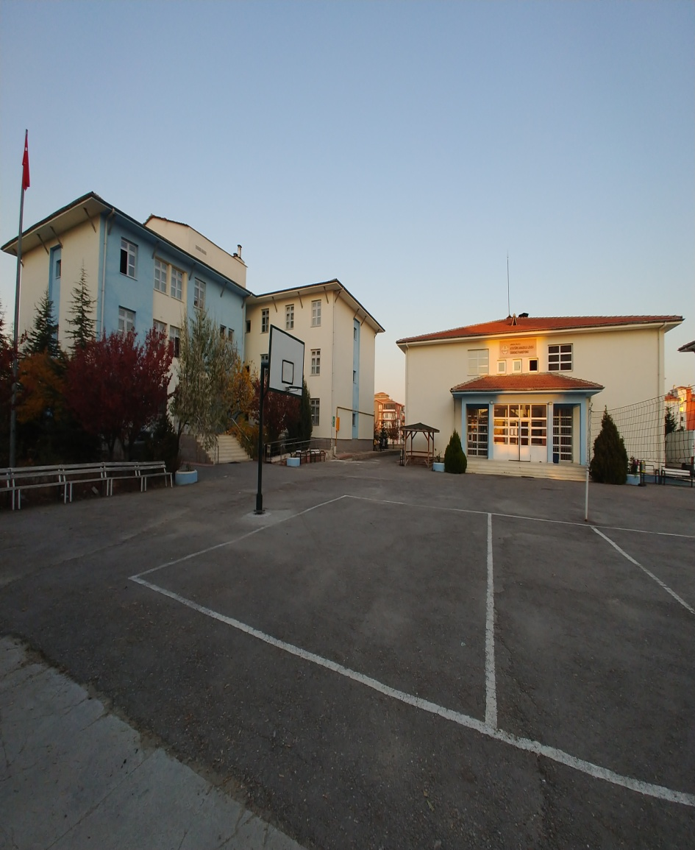
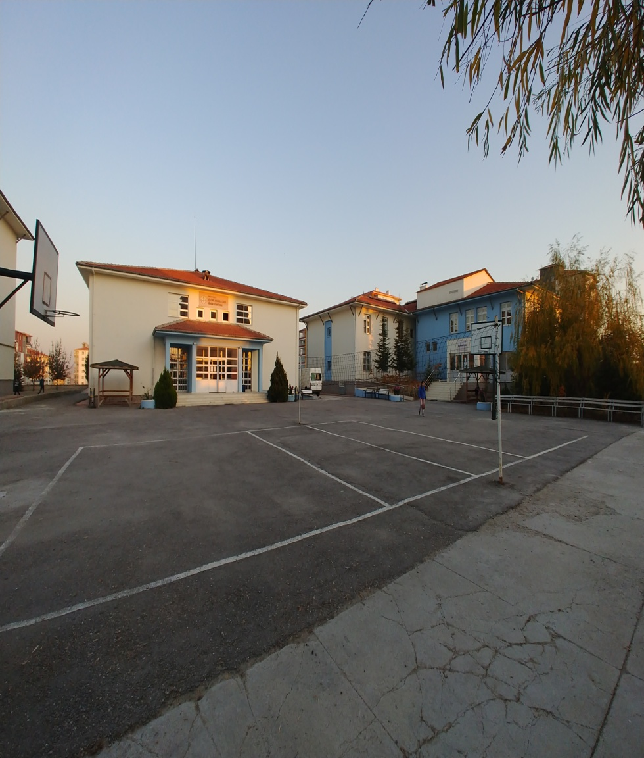
PANSİYONUMUZ

Slide 17
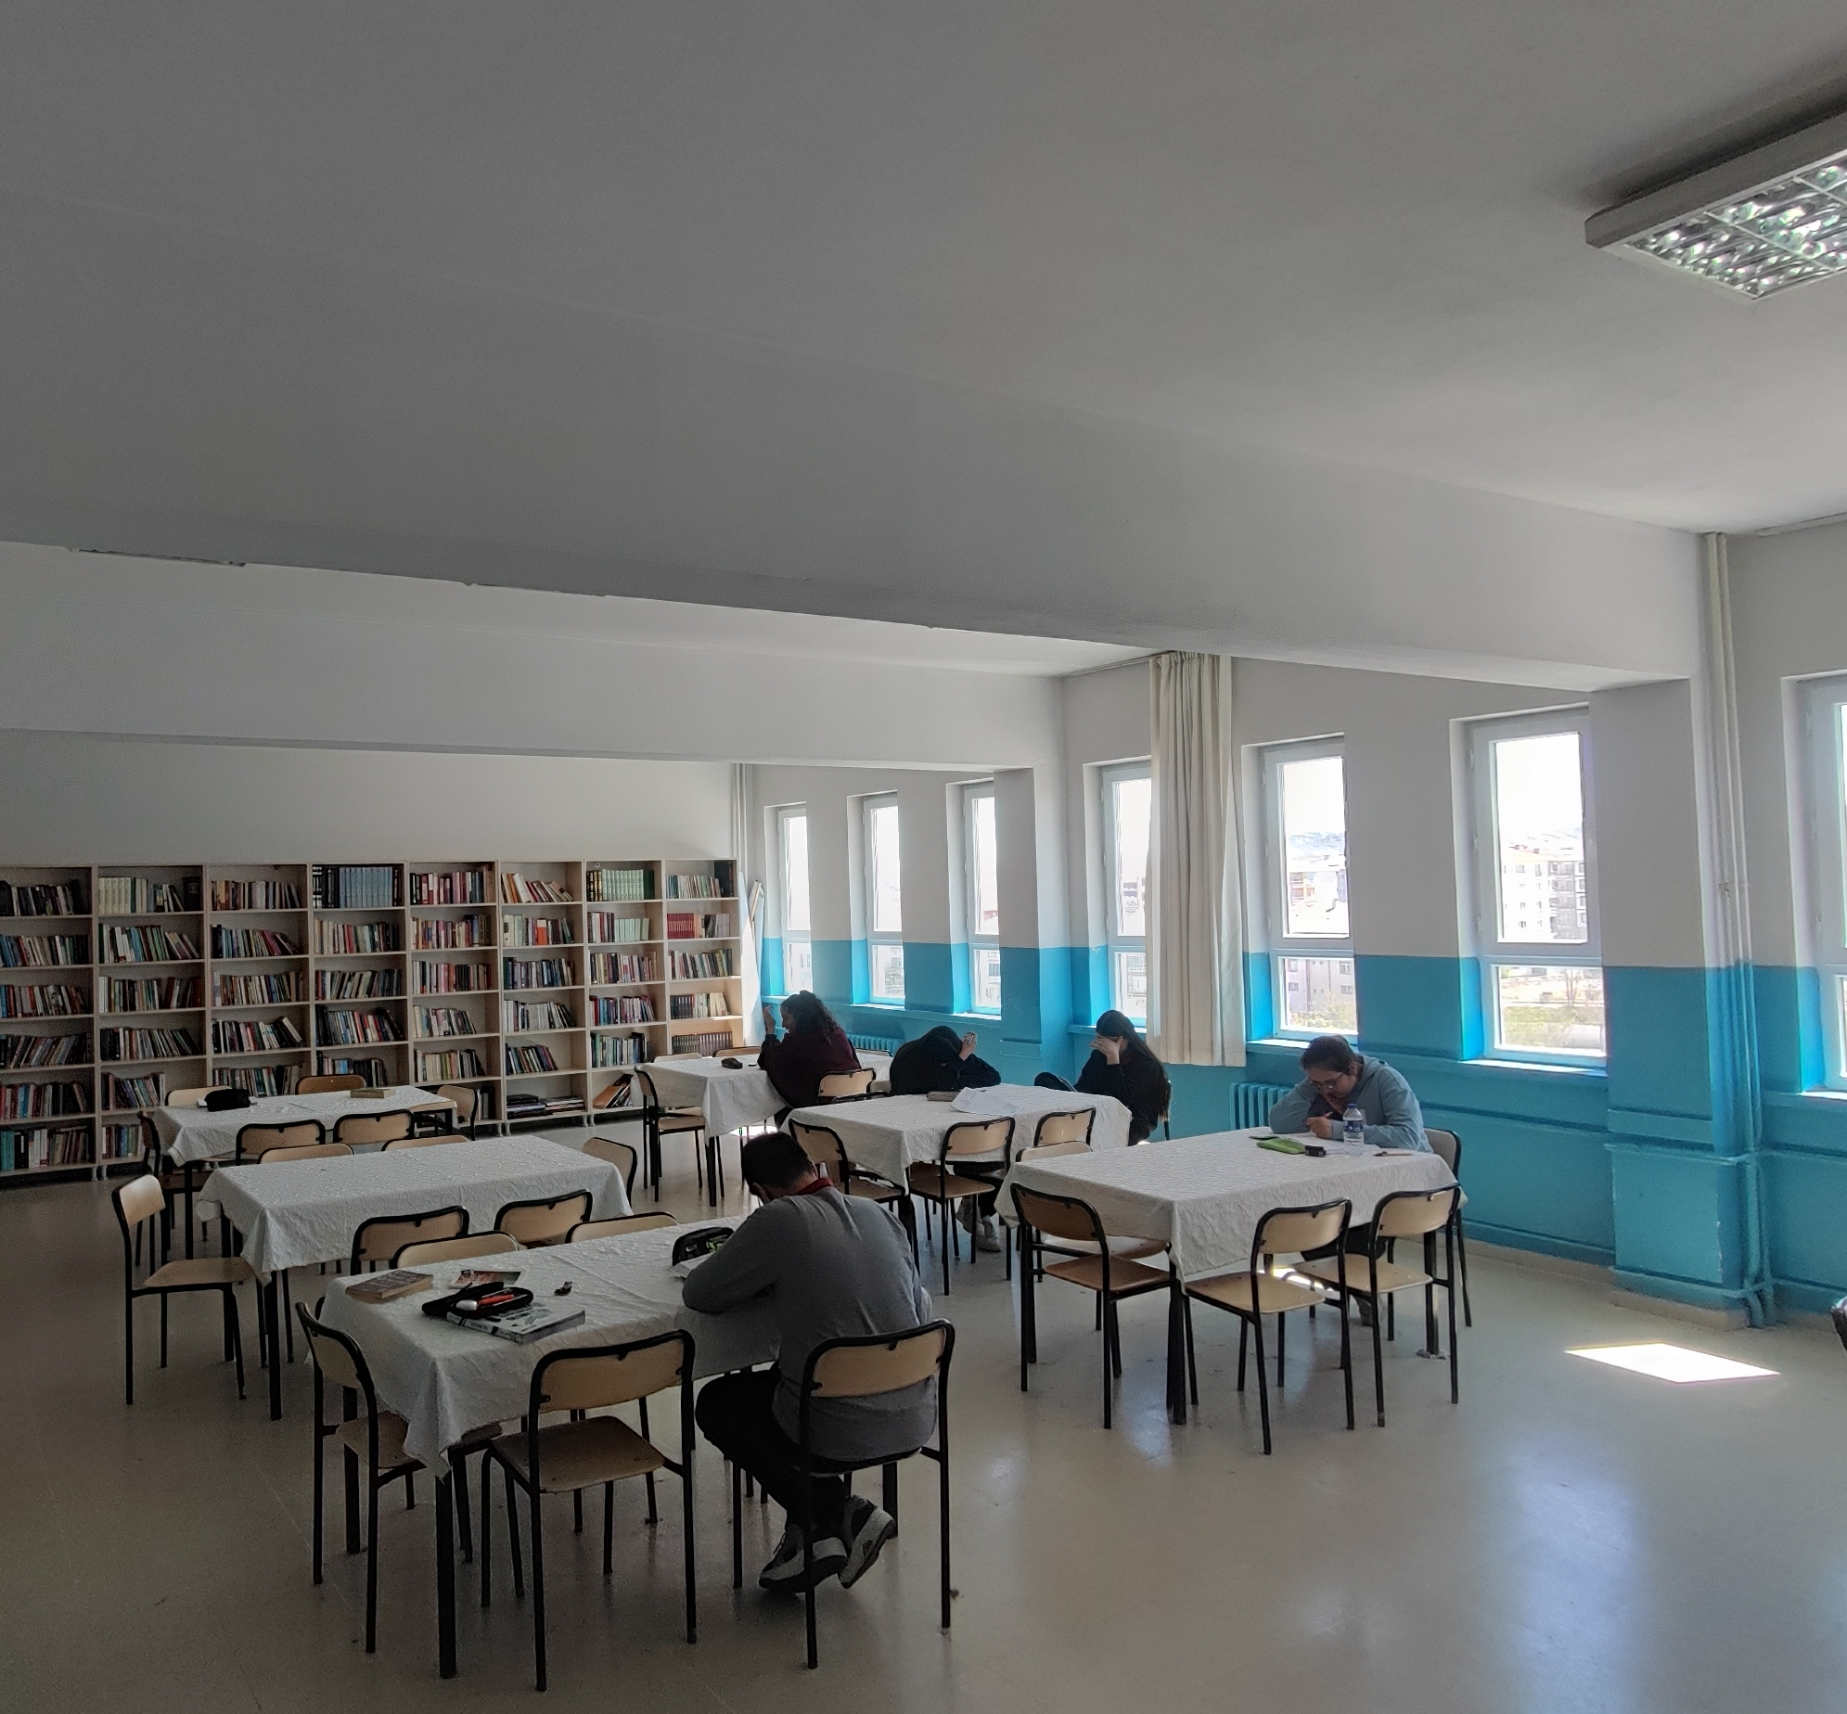
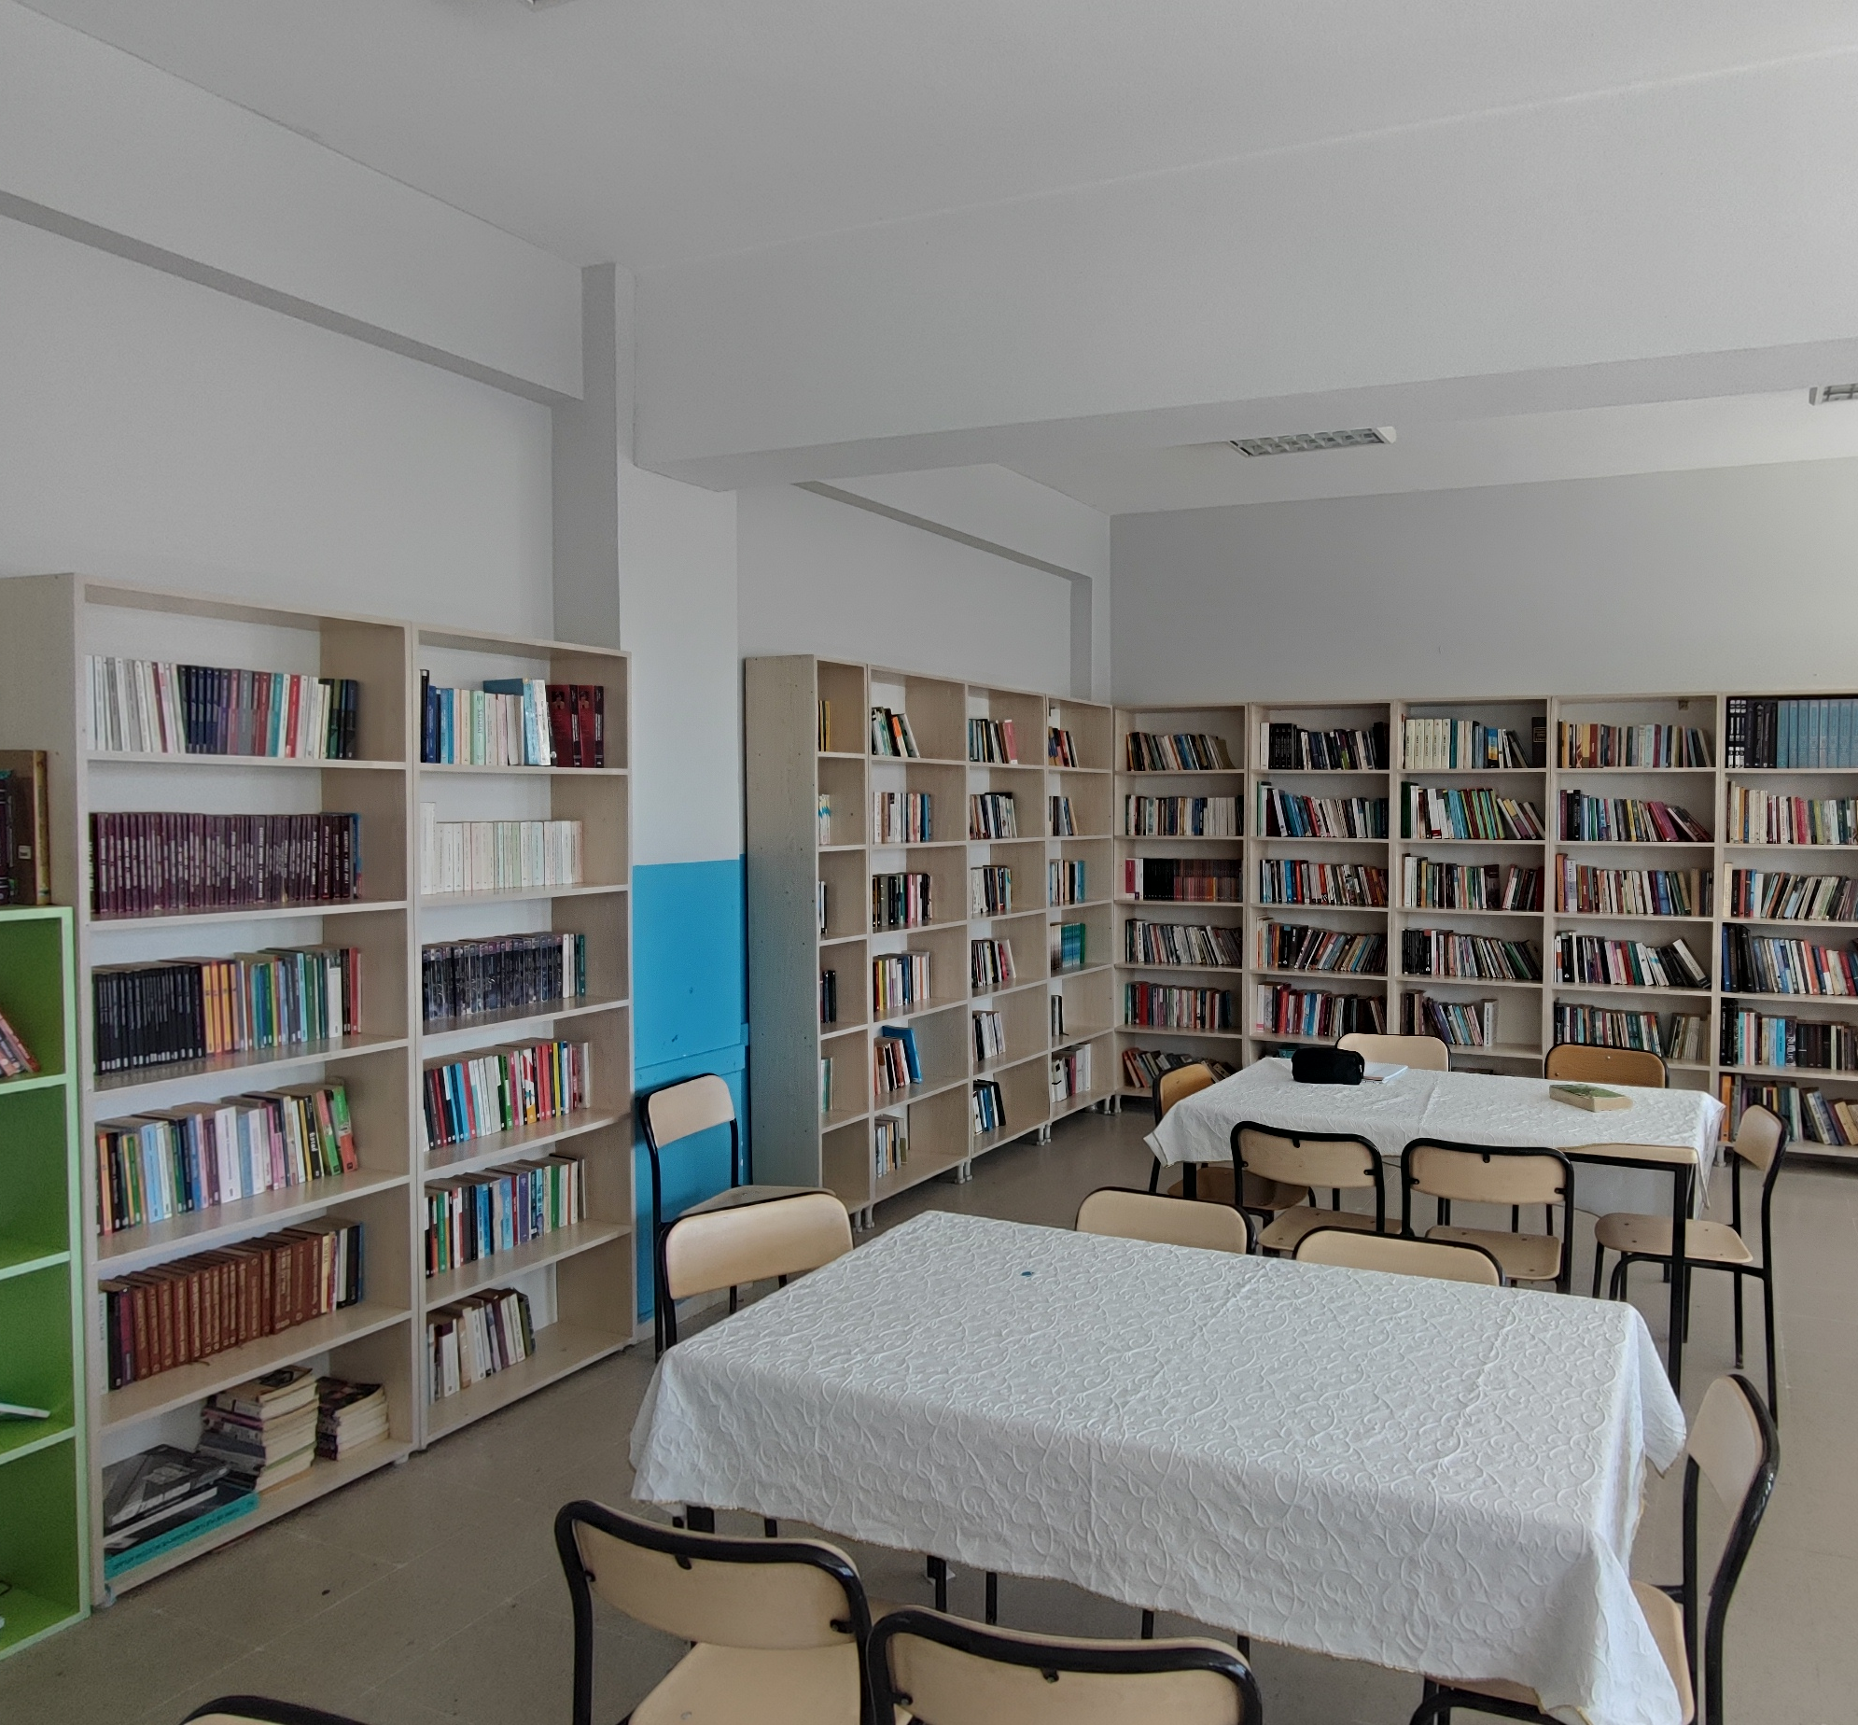
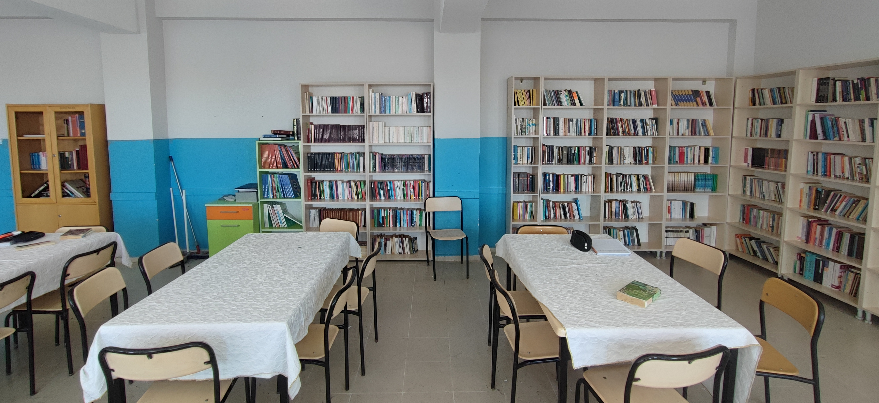
Kütüphanemiz
Kaynak eserlerden, roman, hikâye, deneme ve şiire; makalelerden, tarih eserlerine aradığınızı bulabileceğiniz, araştırmalarınızı yapabileceğiniz, zengin ve aktif bir kütüphanemiz bulunmaktadır.

Slide 18
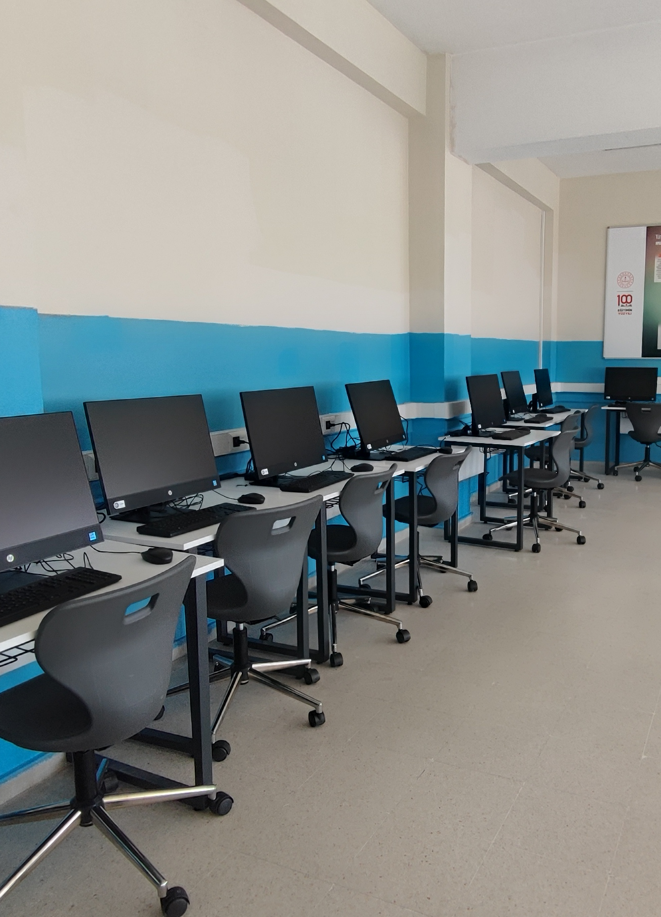
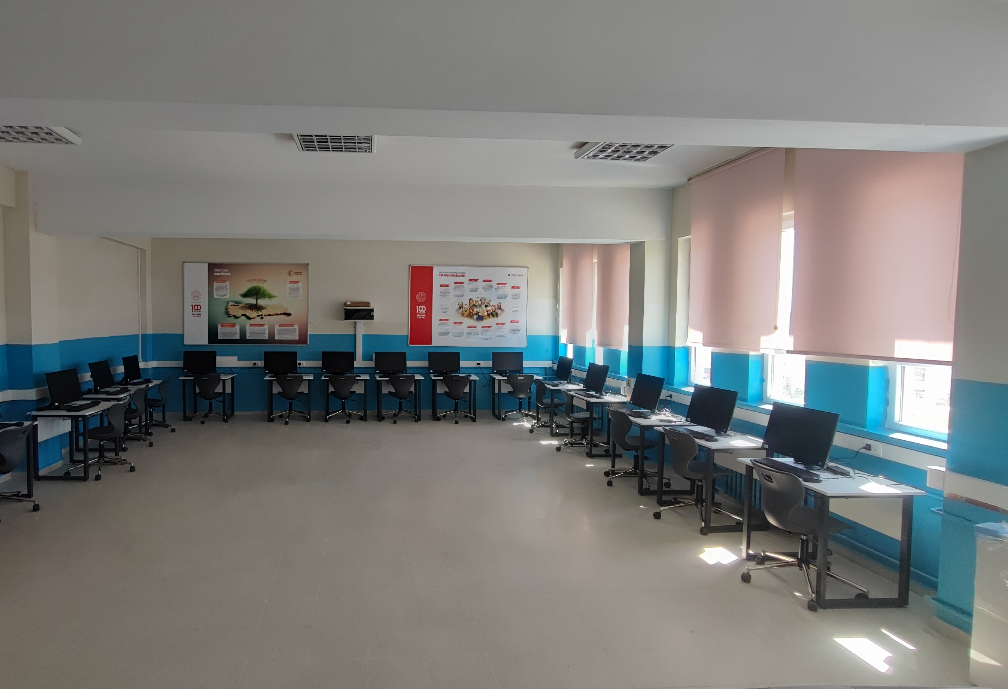
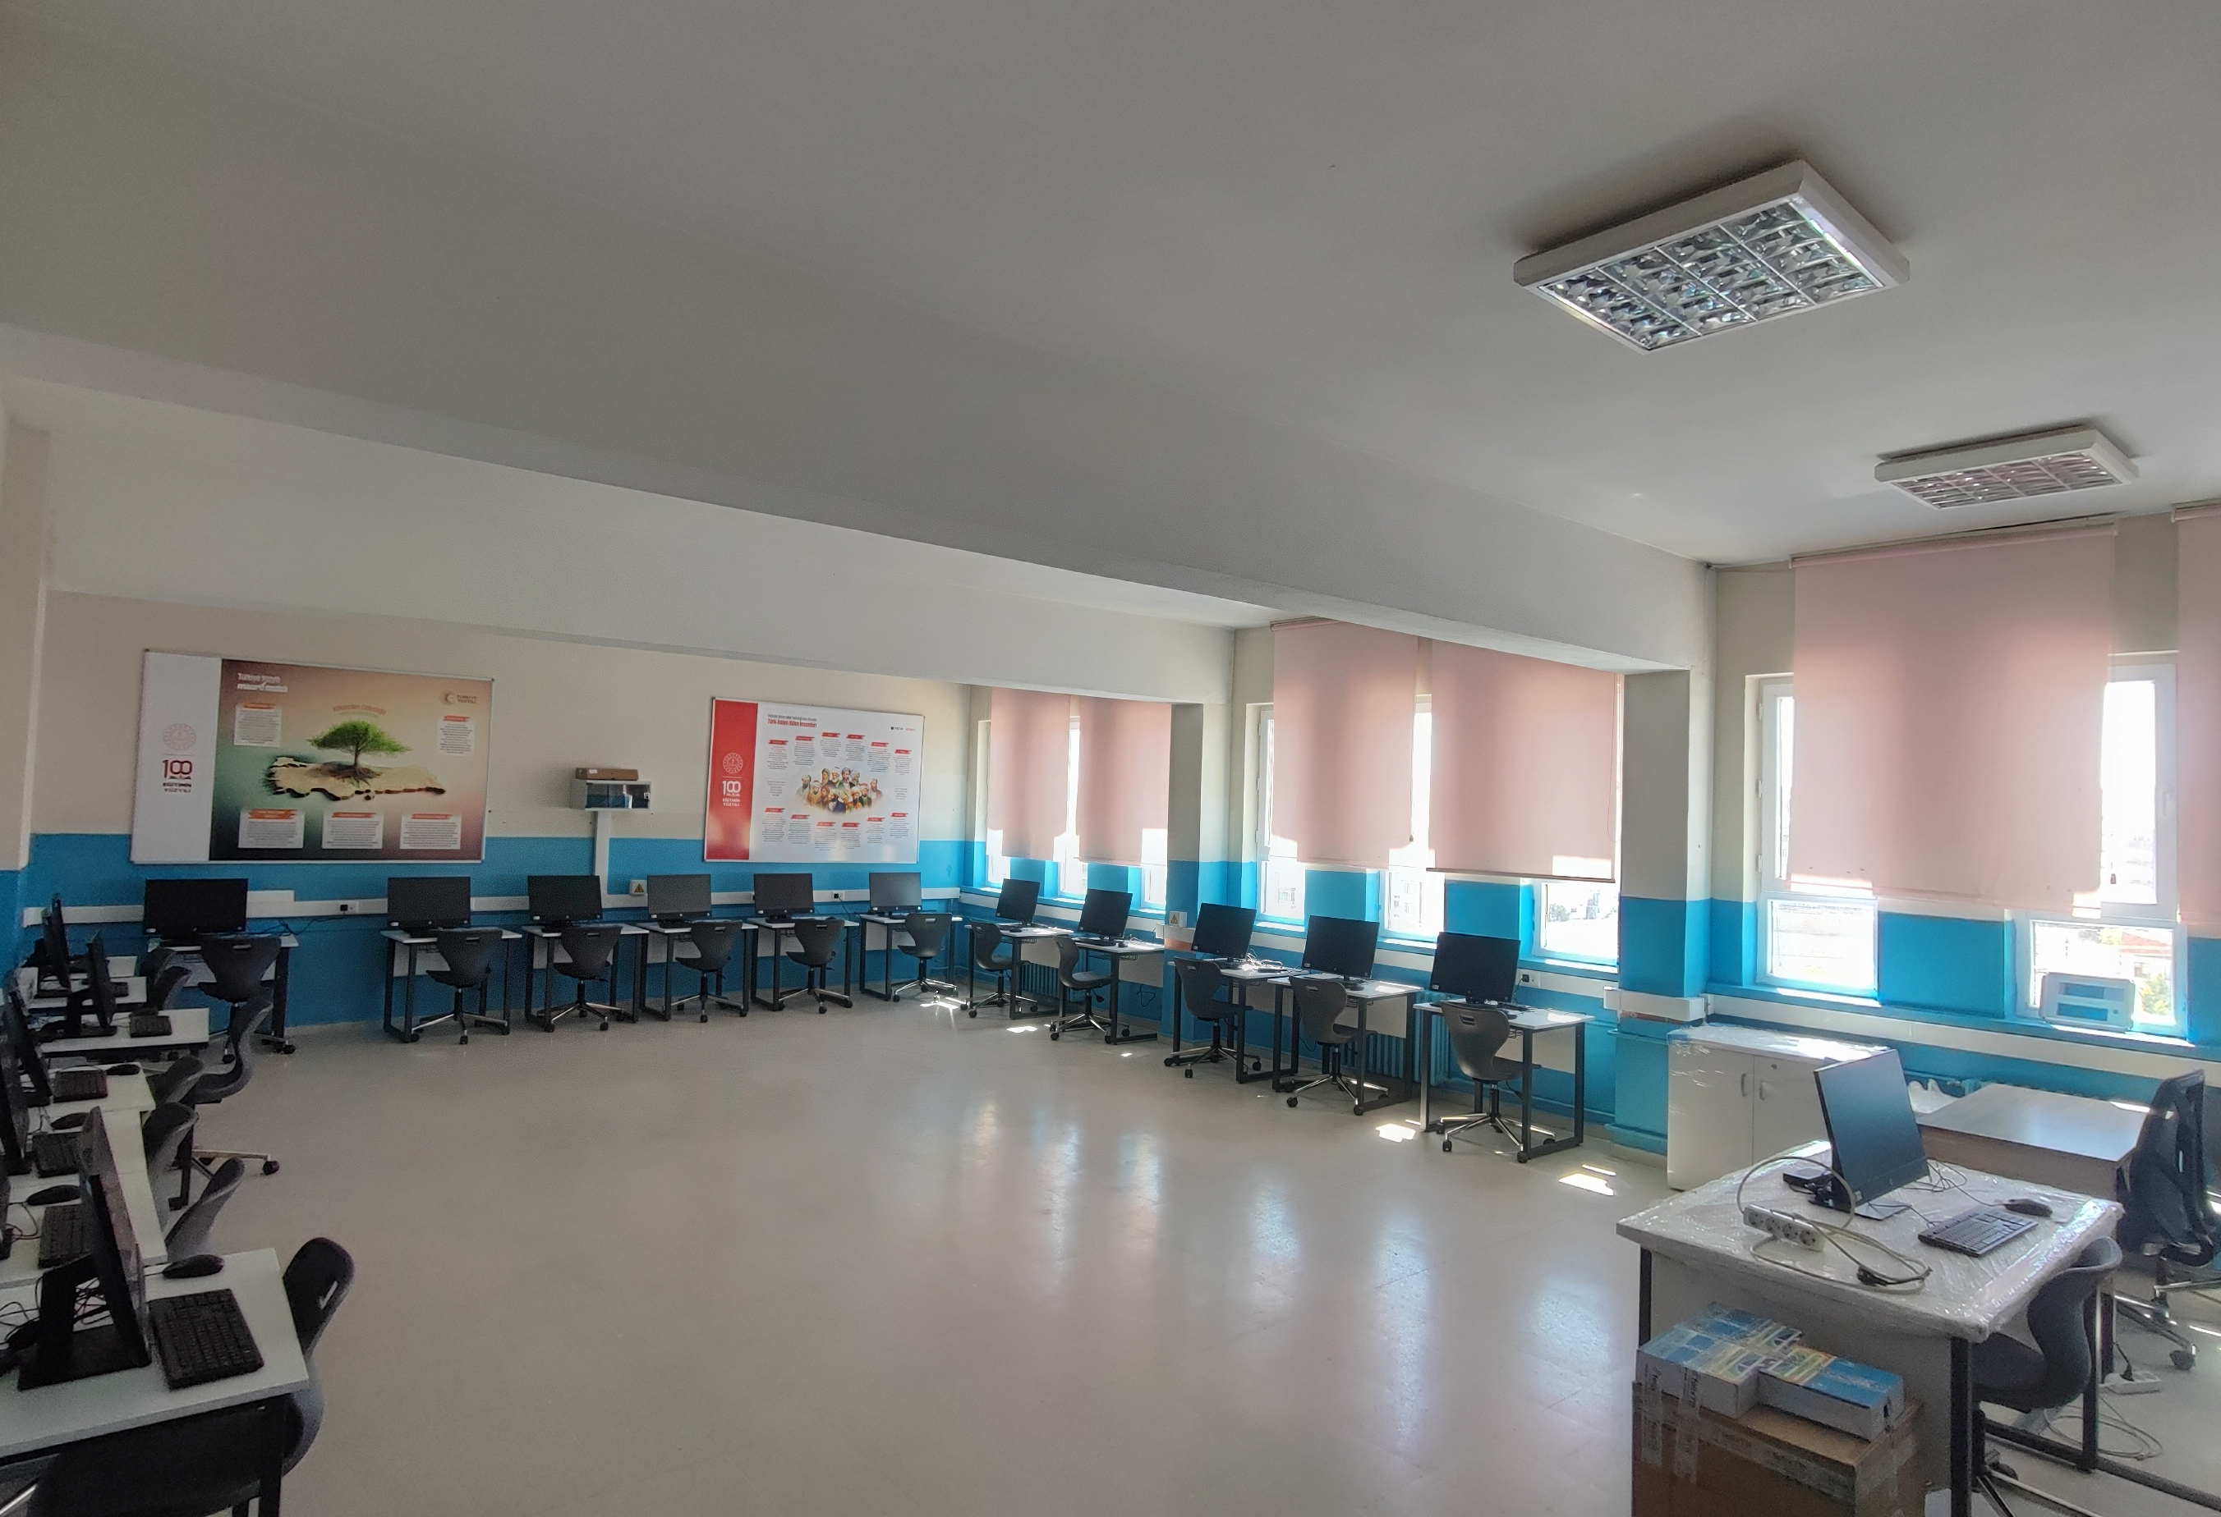
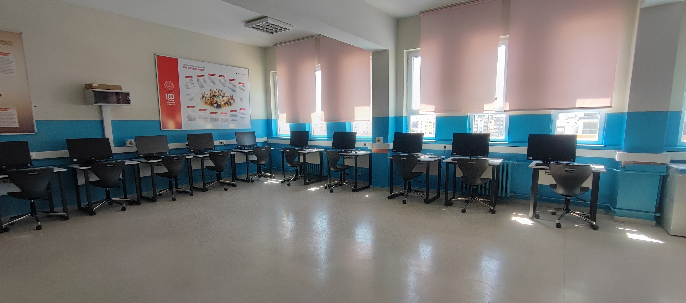
BİLGİSAYAR LABORATUVARIMIZ
Okulumuzda bulunan bilgisayar laboratuvarı, modern bilgisayarlar ve yüksek hızda internet bağlantısıyla öğrencilere teknolojik anlamda güçlü bir altyapı sunmaktadır.
9 ve 10.sınıflarda yer alan Bilgisayar dersi bu laboratuvarda yapılmaktadır.

Slide 19
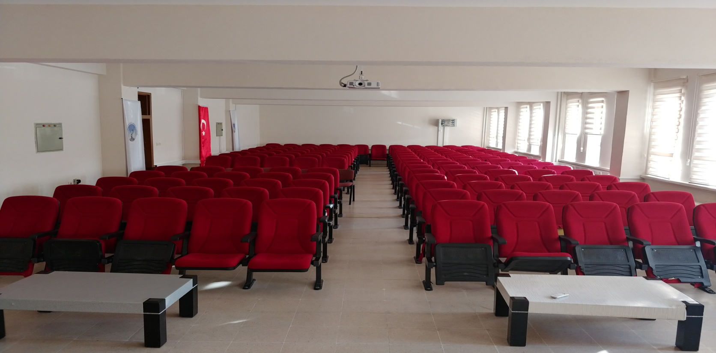
KONFERANS SALONUMUZ
Tiyatro, konser, şiir dinletisi, panel gibi okul içi her türlü akademik ve sanatsal faaliyetimizi gerçekleştirme imkanı bulduğumuz 120 kişilik konferans salonumuz bulunmaktadır.

Slide 20

SPOR SALONUMUZ
Bireysel ve takım sporlarının pek çoğunu yapabilme imkanımızın olduğu kapalı spor salonumuz ile öğrencilerimizin sportif alanlarında gelişimlerini destekliyoruz.

Slide 21
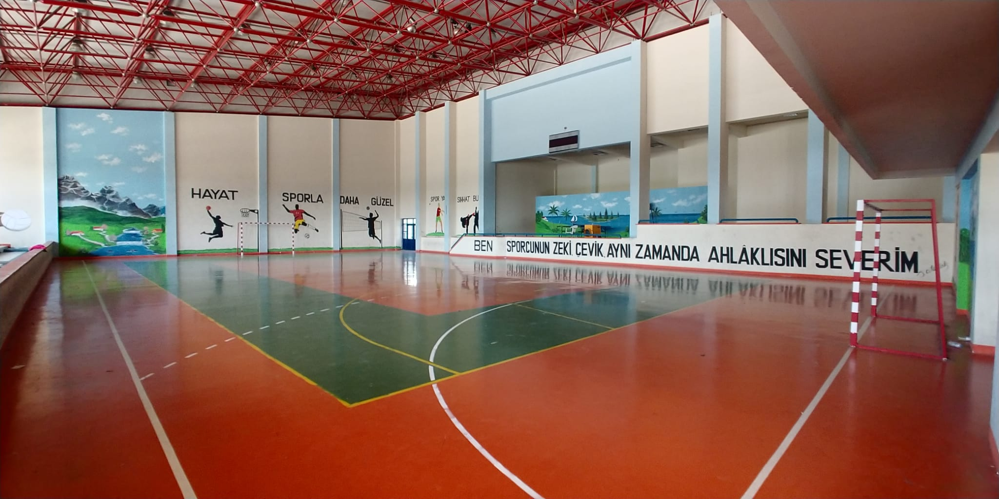
SPOR SALONUMUZ

Slide 22
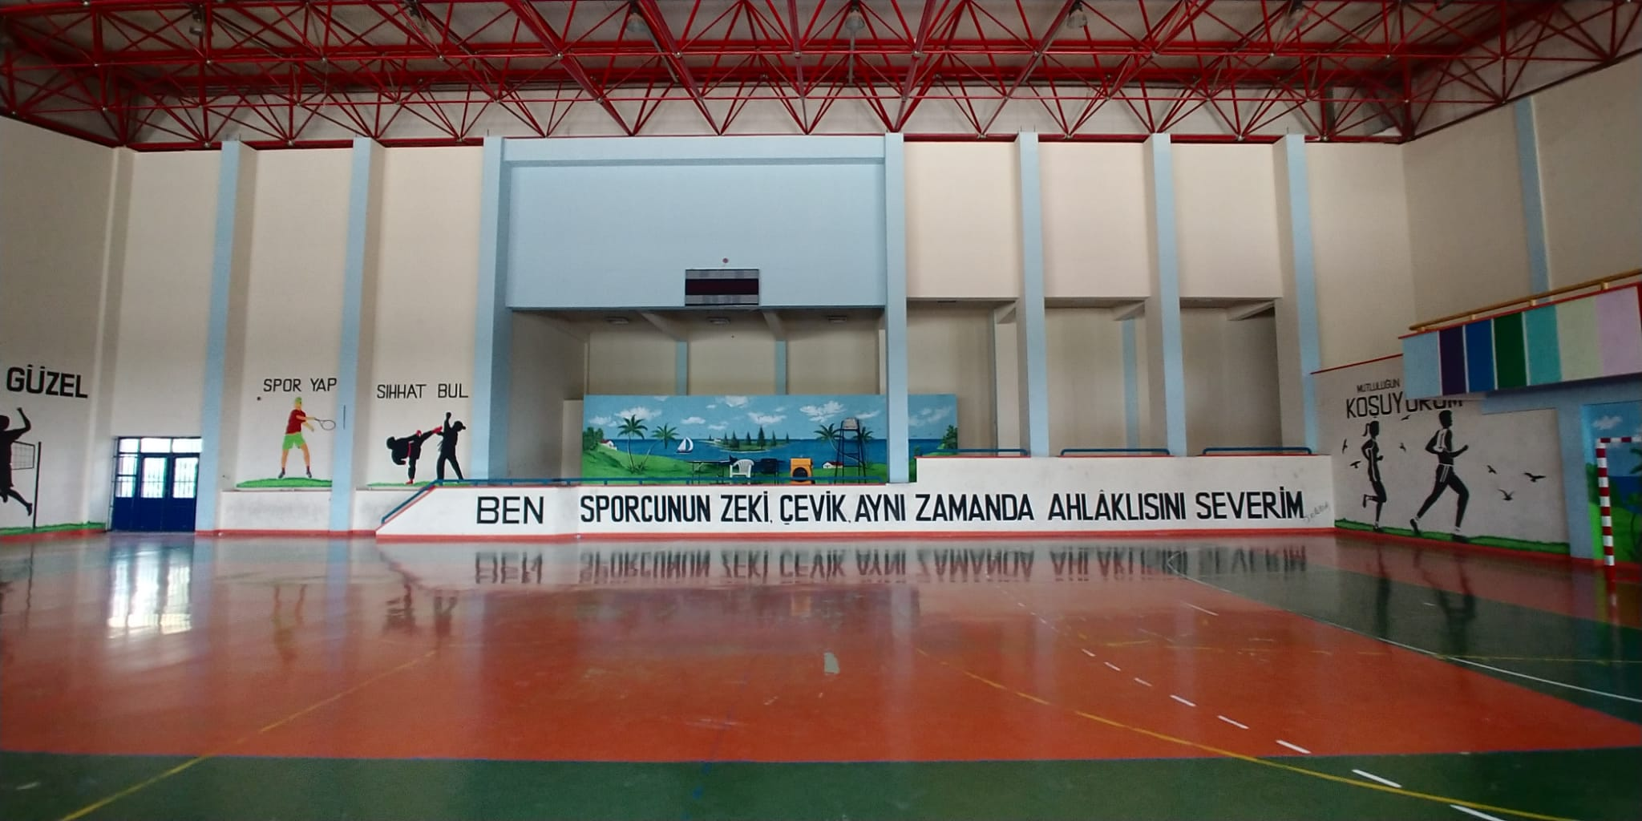
SPOR SALONUMUZ

Slide 23
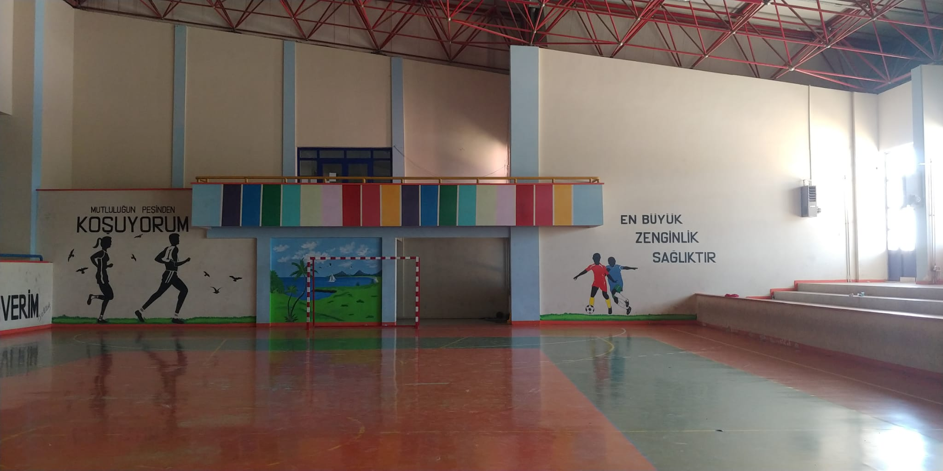
SPOR SALONUMUZ

Slide 24
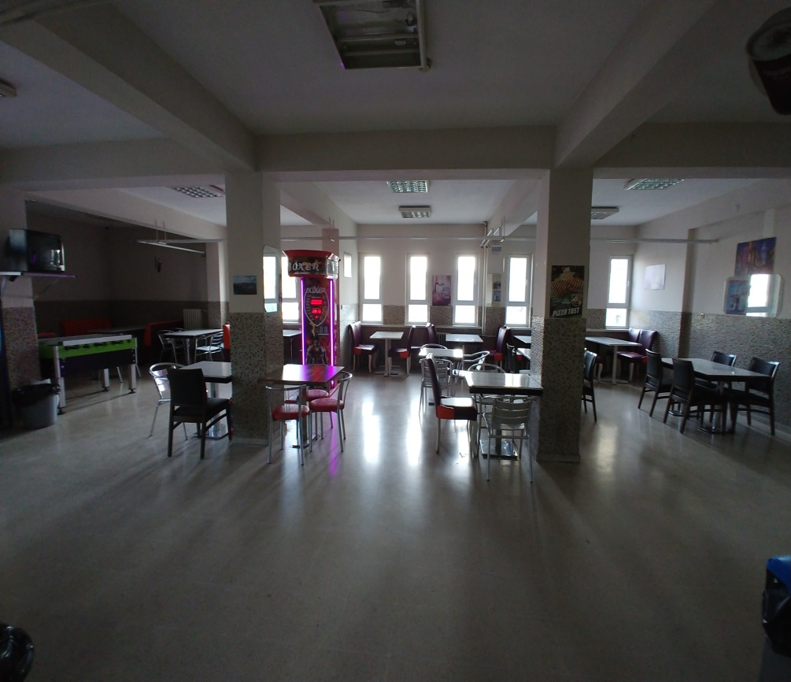
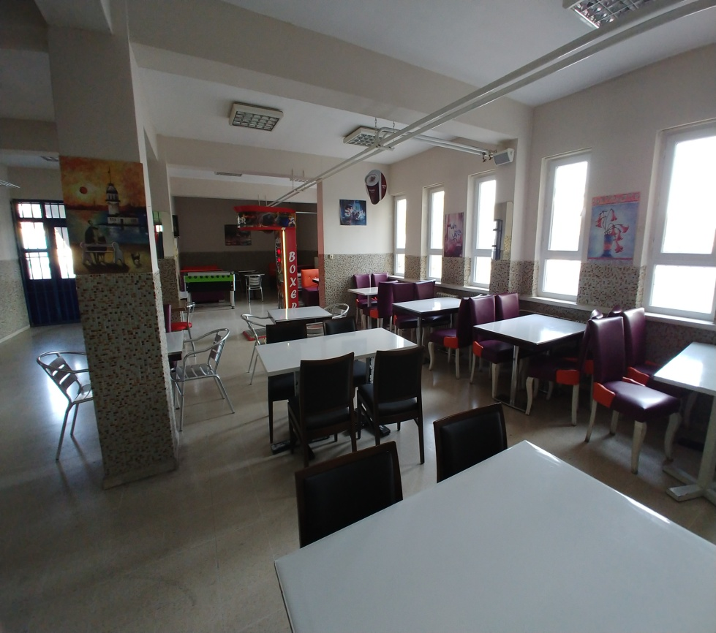
KANTİNİMİZ
Öğrencilerimizin her türlü ihtiyaçlarına cevap veren çeşitli ürünlere sahip kantinimiz bulunmaktadır.

Slide 25
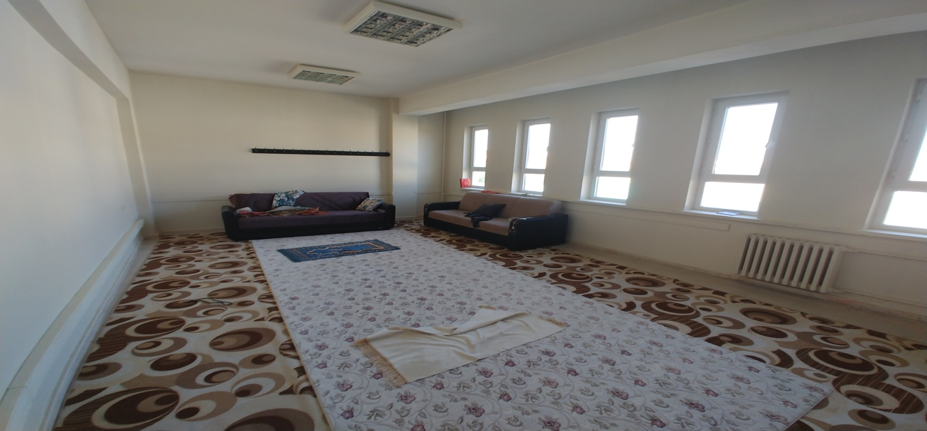
MESCİTLERİMİZ
Kız ve erkek öğrencilerimiz için ibadetlerini yapabilecekleri 2 ayrı mescidimiz bulunmaktadır.

Slide 26
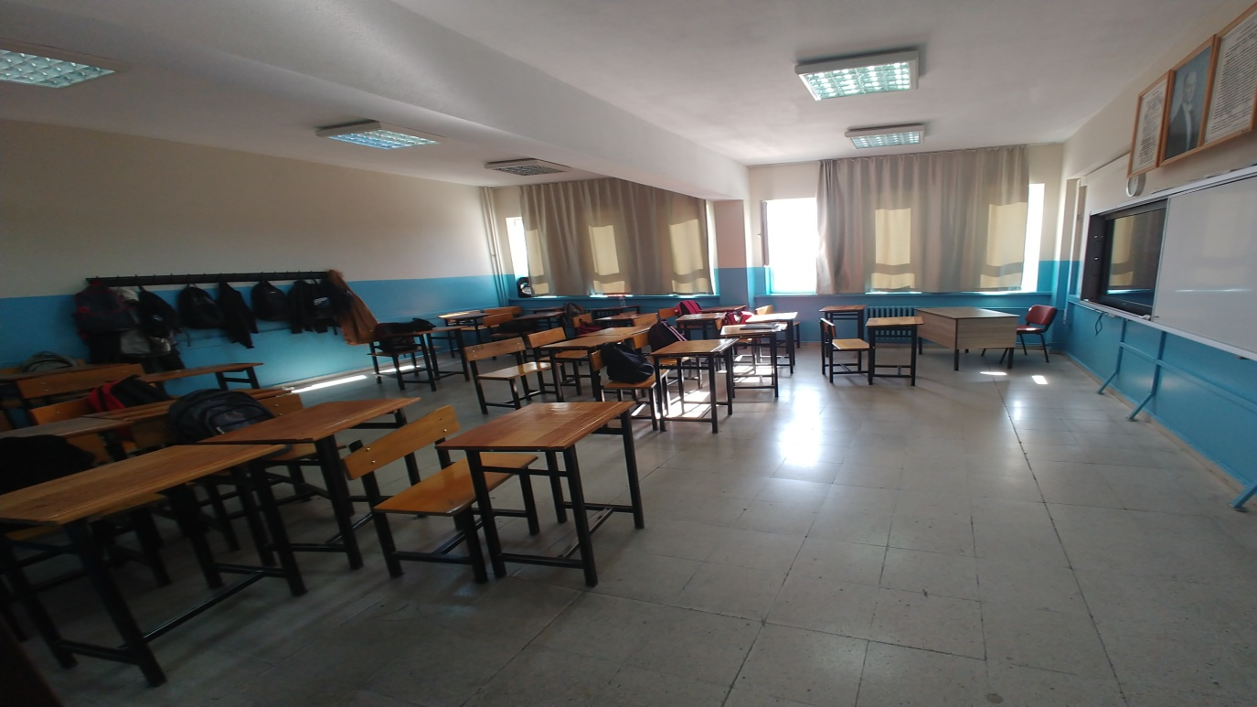
SINIFLARIMIZ
2024-2025 eğitim-öğretim yılında 26 sınıfımızla eğitime devam etmekteyiz.
Tüm sınıflarımızda akıllı tahta bulunmaktadır.

Slide 27
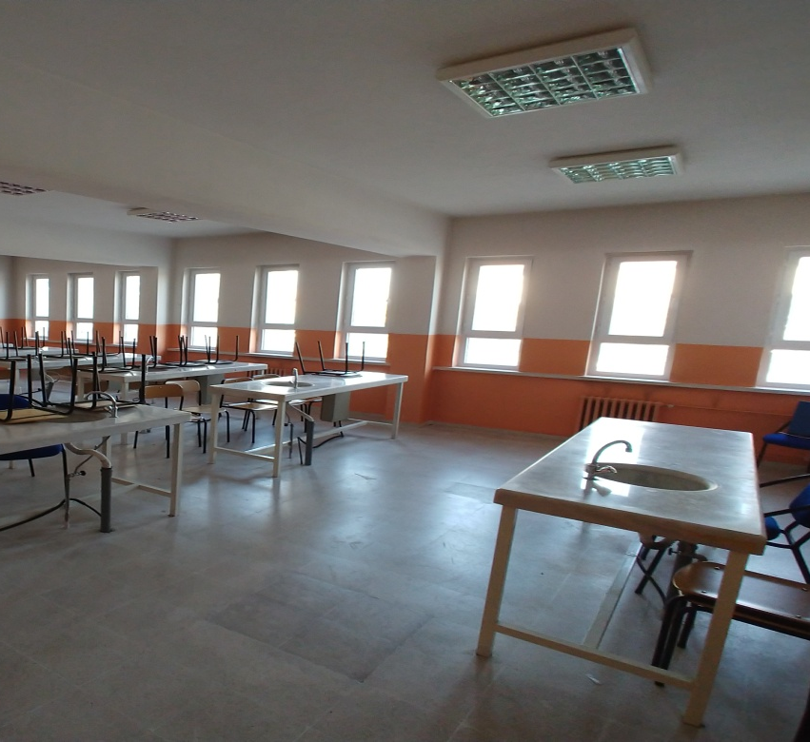
LABORATUVARLARIMIZ
Öğrencilerin deneyerek ve anlamlandırarak öğrenmelerini sağlayan en uygun mekanlar laboratuvarlardır.
Bu nedenle öğrencilerimiz fizik kimya biyoloji derslerinde konuları laboratuvarlarda deneyler ve uygulamalar yaparak öğrenmektedirler.

Slide 28
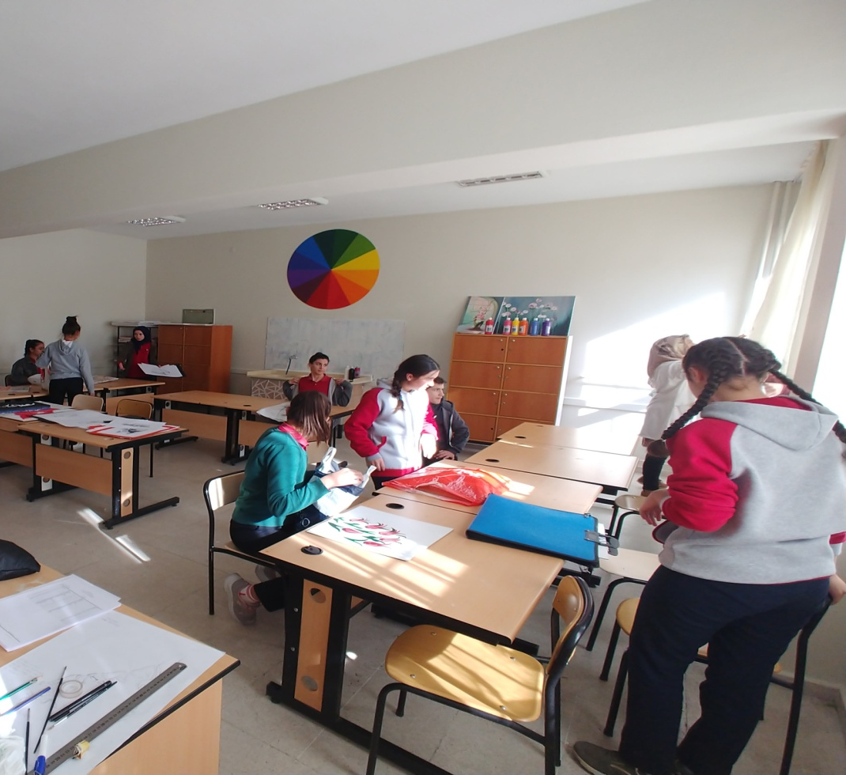
RESİM ATÖLYEMİZ

Slide 29
OKUL BAHÇEMİZ
Güvenlik ve disiplin, okulumuzun en çok hassasiyet gösterdiği hususların başında gelmektedir.
Öncelikle şunu belirtmek gerekir ki okulumuzun fiziki yapısı güvenli bir okul ortamının sağlanmasına çok müsait bulunmaktadır.
Sabah okula giren öğrenciler, öğle aralarında hiç dışarıya çıkmadan (cuma namazları hariç) akşama kadar okulda güvenlik içinde eğitim faaliyetlerini sürdürmektedir.
Okulun tek girişinin bulunması ve bahçe duvarlarının güvenlikli bir şekilde yüksek olması nedeniyle dışarıdan gelebilecek tehditlere kapalı durumdadır.

Slide 30
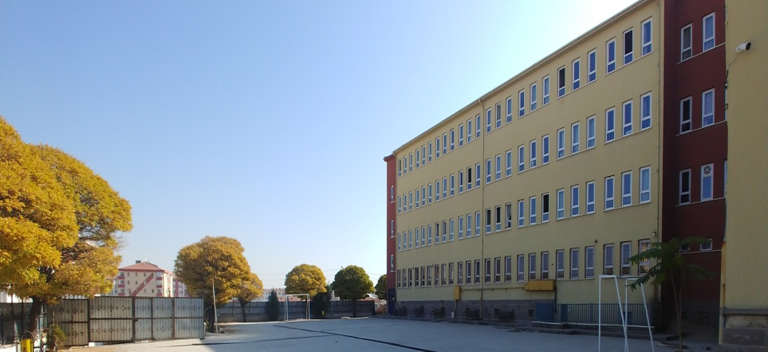
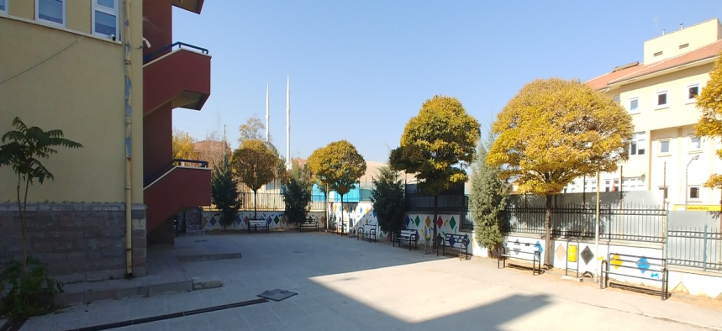
OKUL BAHÇEMİZ

Slide 31
OKULUMUZUN GÜNCEL TERCİH BİLGİLERİ
Okulumuza yerleşen en son öğrencimizin okul başarı puanı 86 puandır.

Slide 32
ÜNİVERSİTE SINAVI SONUÇLARINA GÖRE ÖĞRENCİLERİMİZİN KAZANDIĞI PROGRAMLAR
BALIKESİR ONYEDİ EYLÜL ÜNİVERSİTESİ-FİZYOTERAPİ VE REHABİLİTASYON
KONYA N.ERBAKAN ÜNİVERSİTESİ-İNGİLİZCE ÖĞRETMENLİĞİ
İNÖNÜ ÜNİVERSİTESİ-İNGİLİZCE ÖĞRETMENLİĞİ
MUĞLA SITKI KOCAMAN ÜNİVERSİTESİ-KAMU YÖNETİMİ
MUĞLA SITKI KOÇMAN ÜNİVERSİTESİ-İŞLETME
KARABÜK ÜNİVERSİTESİ-HEMŞİRELİK
ISPARTA UYGULAMALI BİLİMLER ÜNİVERSİTESİ-SİVİL HAVACILIK VE KABİN HİZMETLERİ
ZONGULDAK BÜLENT ECEVİT ÜNİVERSİTESİ-İNGİLİZ DİLİ VE EDEBİYATI
BURDUR MEHMET AKİF ERSOY ÜNİVERSİTESİ-SOSYAL HİZMET

Slide 33
SİİRT ÜNİVERSİTESİ-İNŞAAT MÜHENDİSLİĞİ
BALIKESİR ÜNİVERSİTESİ-İLAHİYAT
ISPARTA UYGULAMALI BİLİMLER ÜNİVERSİTESİ-AŞÇILIK
ERCİYES ÜNİVERSİTESİ-TÜRK DİLİ VE EDEBİYATI
BURDUR MEHMET AKİF ERSOY ÜNİVERSİTESİ-MAKİNE MÜHENDİSLİĞİ
TRAKYA ÜNİVERSİTESİ-MÜTERCİM-TERCÜMANLIK
BAYBURT ÜNİVERSİTESİ-SINIF ÖĞRETMENLİĞİ
SELÇUK ÜNİVERSİTESİ-GAZETECİLİK
BÜLENT ECEVİT ÜNİVERSİTESİ-ELEKTRİK-ELEKTRONİK MÜHENDİSLİĞİ
GAZİ ÜNİVERSİTESİ-TÜRKÇE ÖĞRETMENLİĞİ
SELÇUK ÜNİVERSİTESİ-İKTİSAT
SELÇUK ÜNİVERSİTESİ-RUS DİLİ VE EDEBİYATI
ONDOKUZ MAYIS ÜNİVERSİTESİ-İLKÖĞRETİM MATEMATİK ÖĞRETMENLİĞİ
KAFKAS ÜNİVERSİTESİ-REHBERLİK VE PSİKOLOJİK DANIŞMANLIK

Slide 34
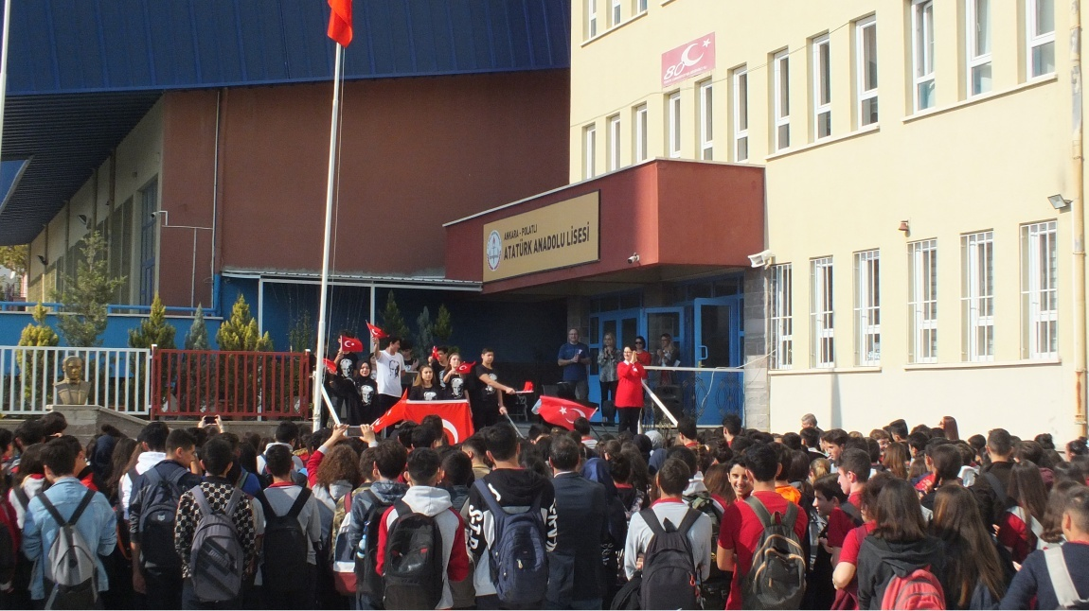
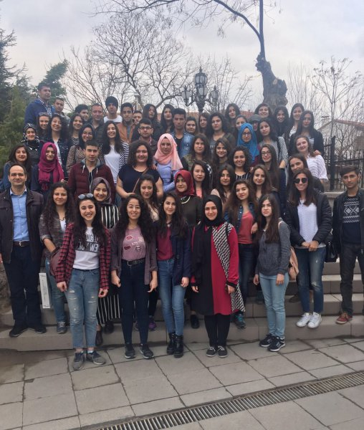
OKULUMUZDA YAPILAN SOSYAL KÜLTÜREL VE SPORTİF FAALİYETLERDEN KARELER

Slide 35
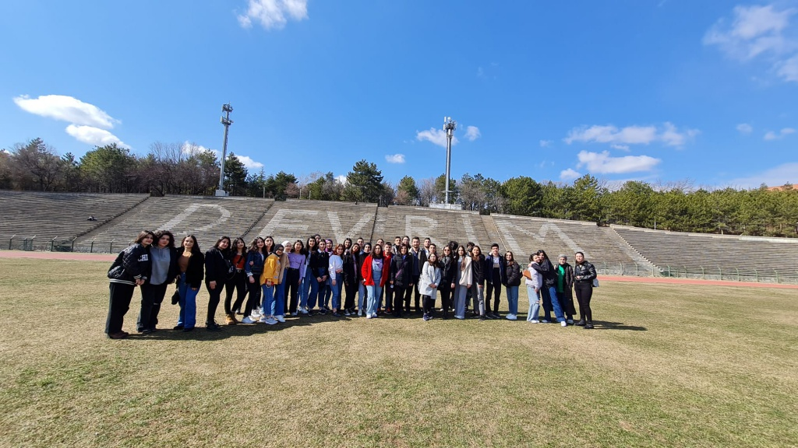
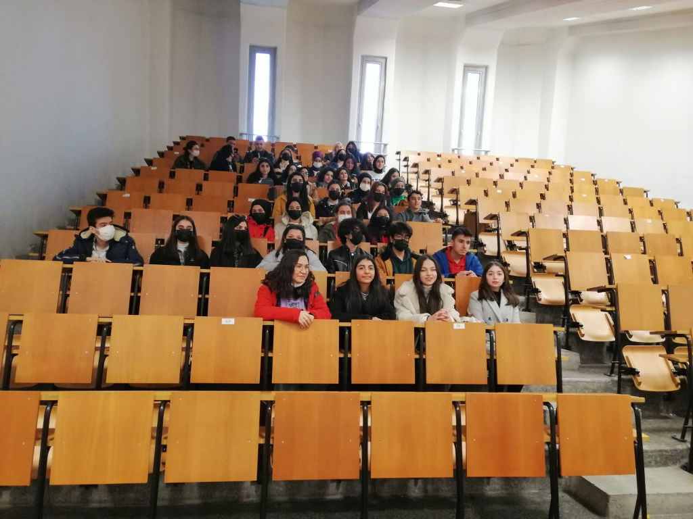
ÜNİVERSİTE GEZİLERİMİZ

Slide 36
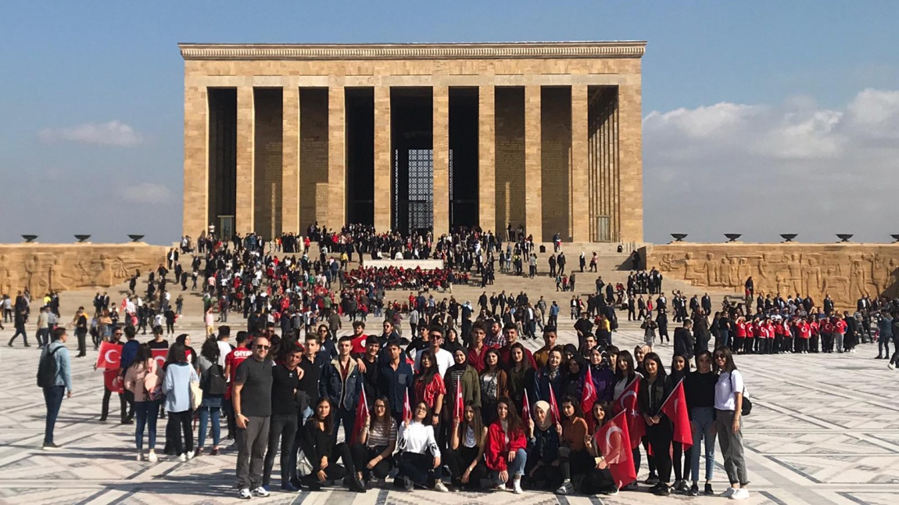

Slide 37
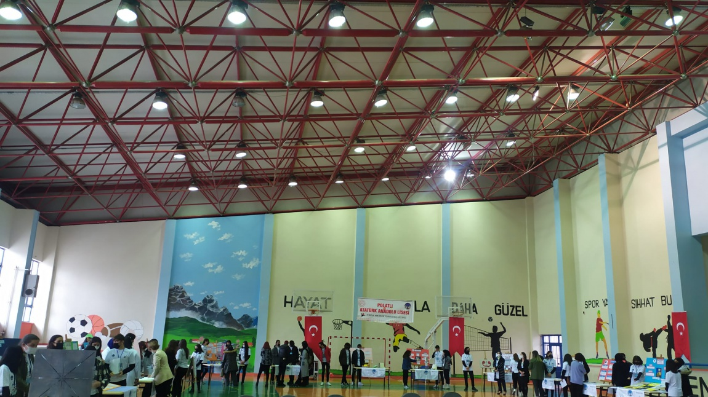
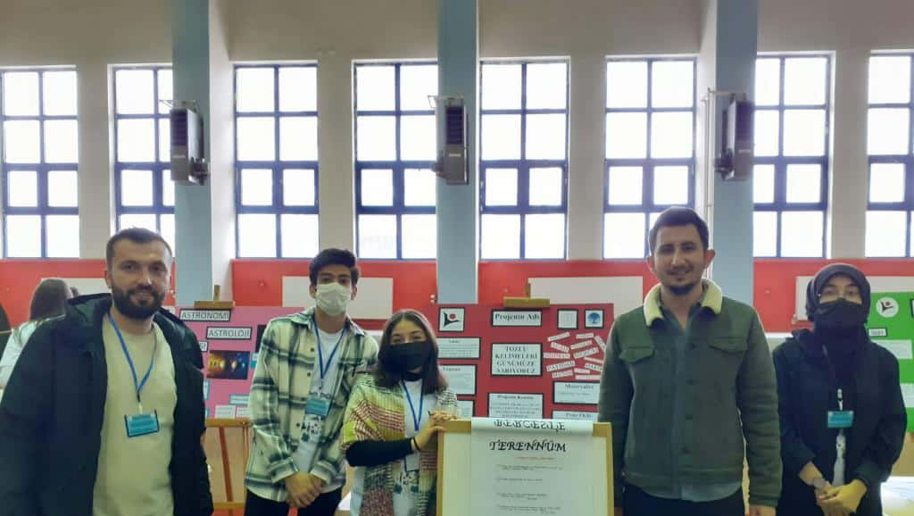
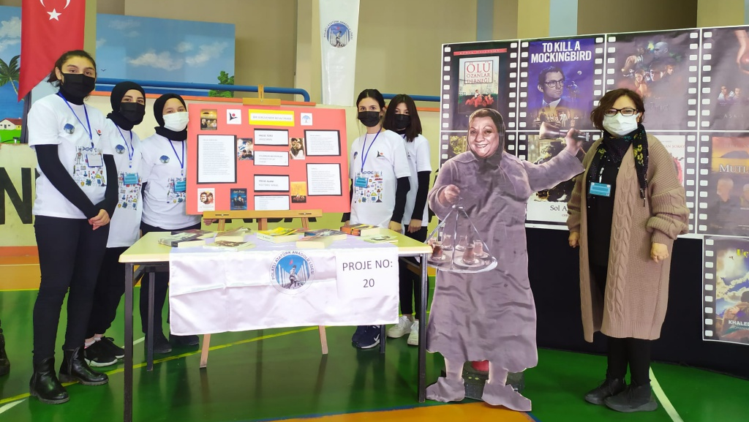
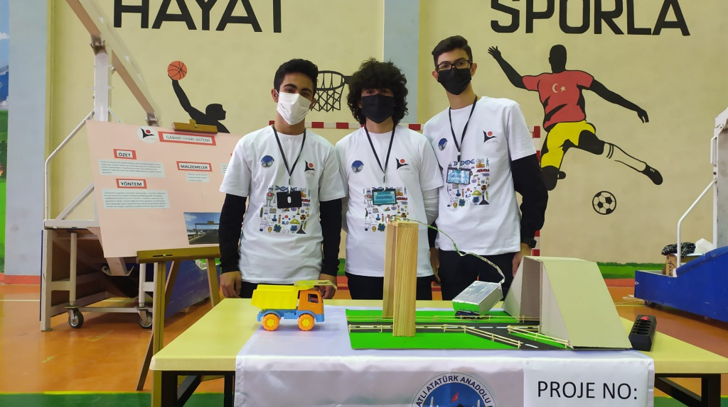
TÜBİTAK 4006 FUARIMIZ

Slide 38
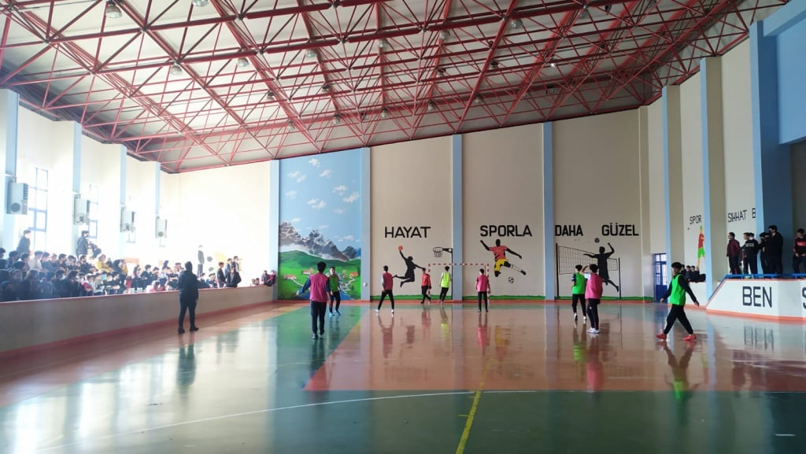
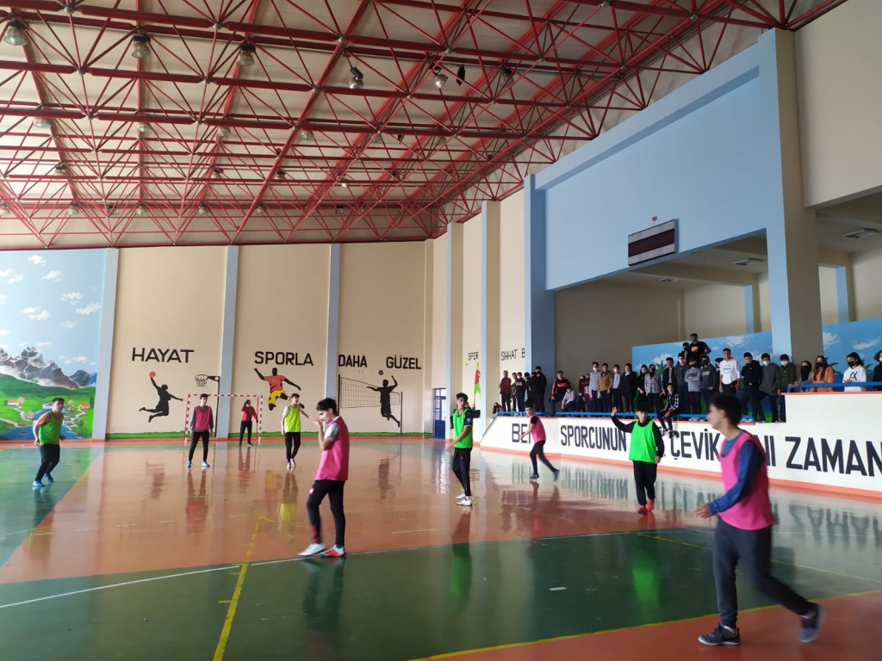
FUTSAL TURNUVASI

Slide 39
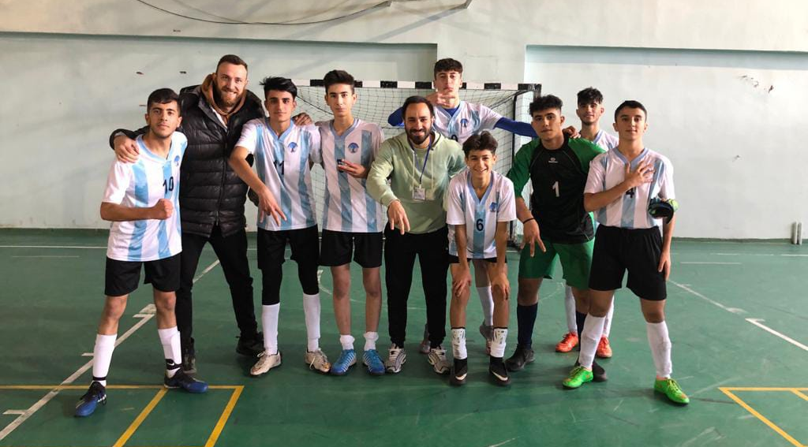

Slide 40
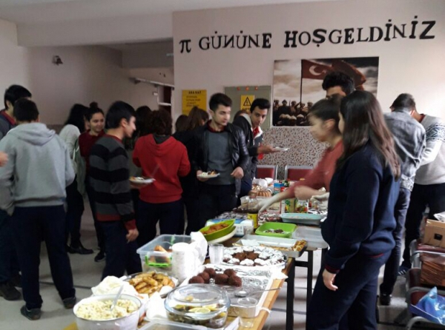
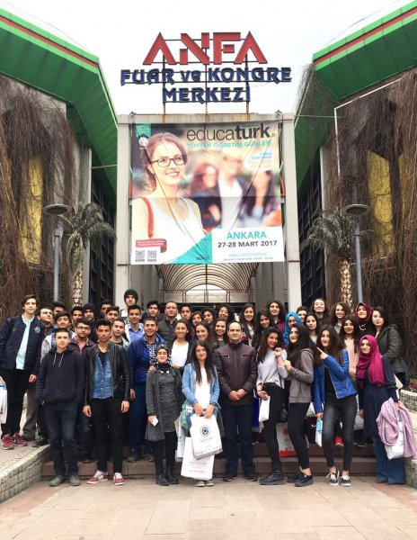

Slide 41
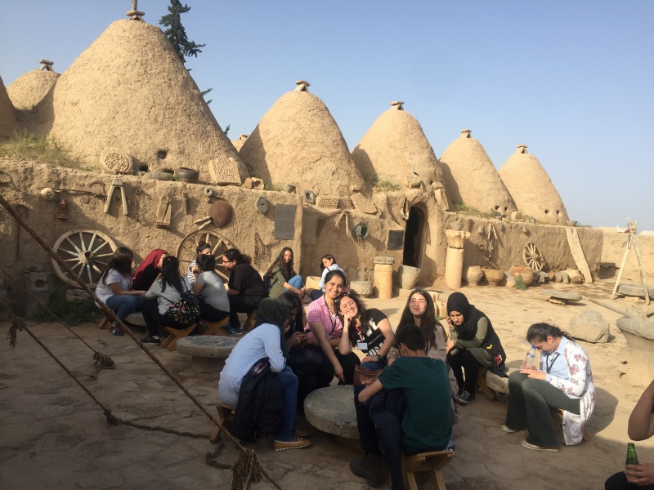
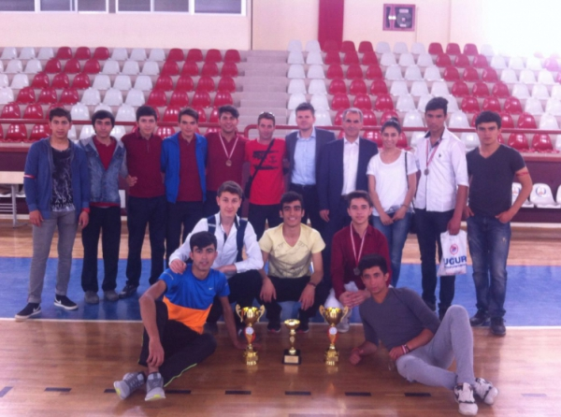

Slide 42
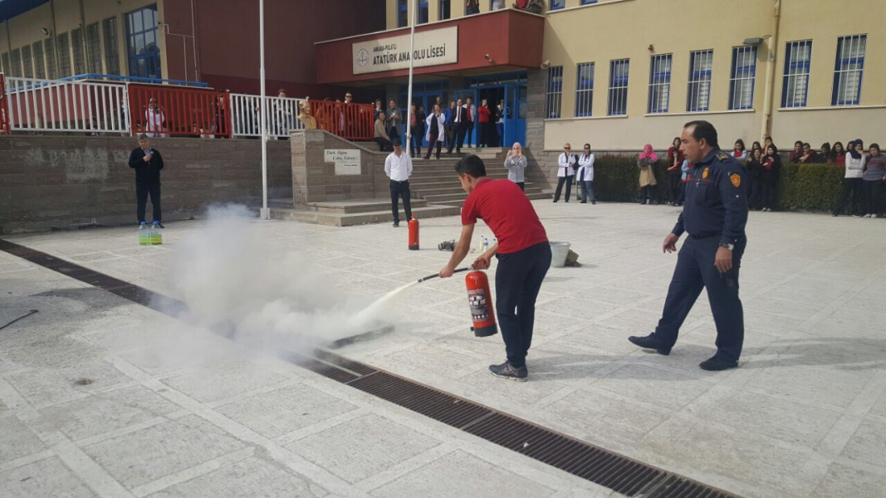
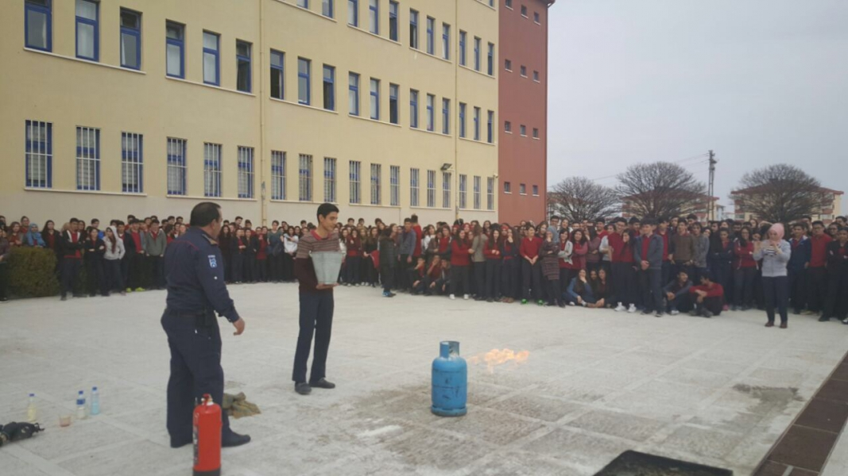

Slide 43
ULAŞIM VE İLETİŞİM BİLGİLERİMİZ
ADRES: Şentepe Mah. Fatin Rüştü Zorlu Cad. No:1 Polatlı / ANKARA
TEL: (0312) 624 2728
İNTERNET ADRESİ: http://paal.meb.k12.tr/
Mevcut binamıza ulaşım 206 no’lu dolmuşlar ile sağlanmaktadır.

